Slide 1
(8-3): الزاوية الخارجة للمثلث - الحصة الأولى إعداد المعلمة: أ. نوره راشد
رئيسة قسم الرياضيات : هنادي العمران
مديرة المدرسة : أ / ليلى حسين اكبر

Slide 3
ساعدونا في ملئ العسل في الخلايا المخصصة

Slide 4
ما هو مجموع قياسات زوايا المثلث ؟
180°

Slide 6
ما هو قياس الزاوية المستقيمة ؟
180°

Slide 8
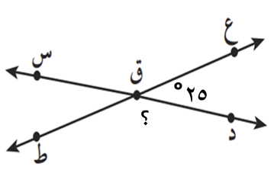
أوجدي قياس الزاوية المطلوبة.
155°

Slide 9
أحسنتم عمل ممتاز

Slide 11
صفحة 78

Slide 12
صفحة 78

Slide 13
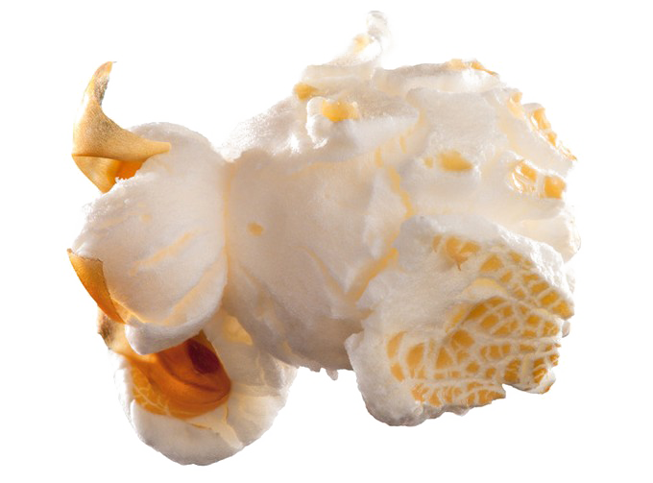
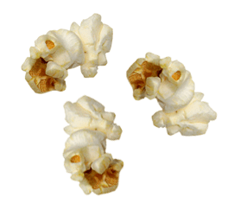
دخول

Slide 18
صفحة 79
110 °
80 °

Slide 19
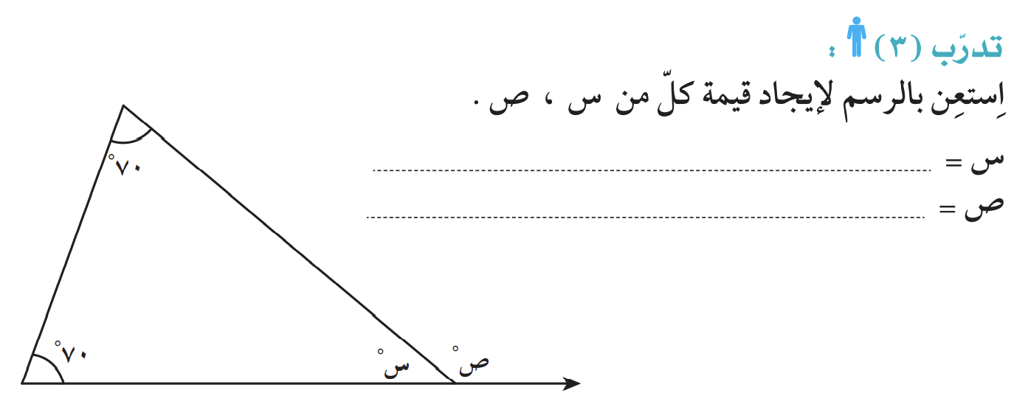
صفحة 79
-
+
180
- 140
40°
70
+ 70
140°
40 °
70 + 70 = 140°
40 °

Slide 20
-

Slide 21
أوجدي الأغراض المطلوبة بجانب الصورة

Slide 23
1
2
3

Slide 24
80 °
الزاوية الخارجة للمثلث = زاويتا المثلث ما عدا المجاورة لها 50 + 30 = 80
°
°
°
100 °
مجموع قياسات زوايا المثلث الداخلة = 180°

Slide 25
50 °
من خواص المثلث متطابق الضلعين
100 °
الزاوية الخارجة للمثلث = زاويتا المثلث ما عدا
المجاورة لها 50 + 50 = 100
°
°
°

Slide 26
33 °
33 °
مجموع قياسات زوايا المثلث الداخلة = 180°
148 °
الزاوية الخارجة للمثلث = زاويتا المثلث ما عدا
المجاورة لها 115 + 33 = 148
°
°
°

Slide 27
صفحة 110
اختاري الإجابة الصحيحة:

Slide 28
ماذا تعلمنا اليوم ؟

